Slide 1




Slide 2
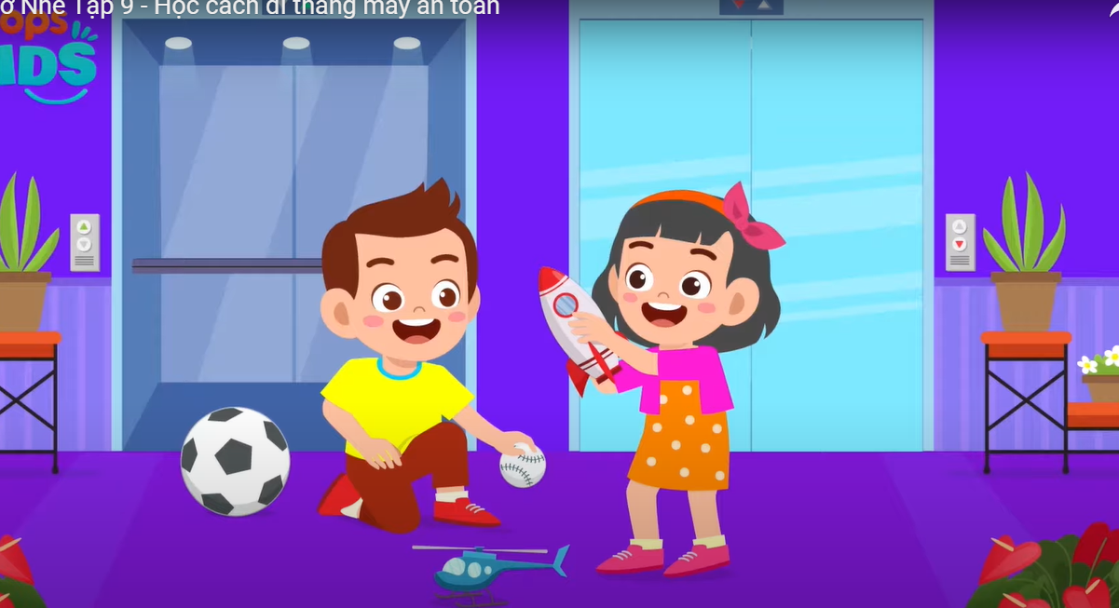
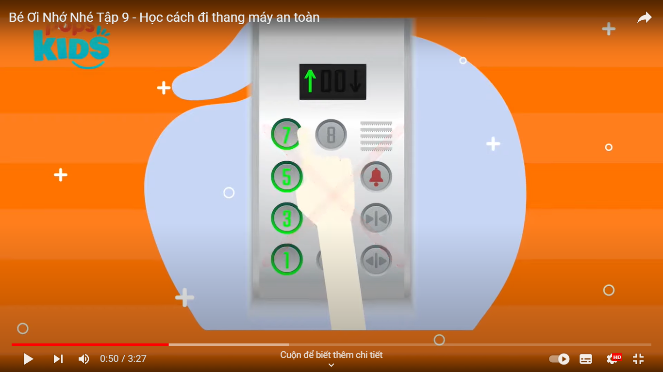
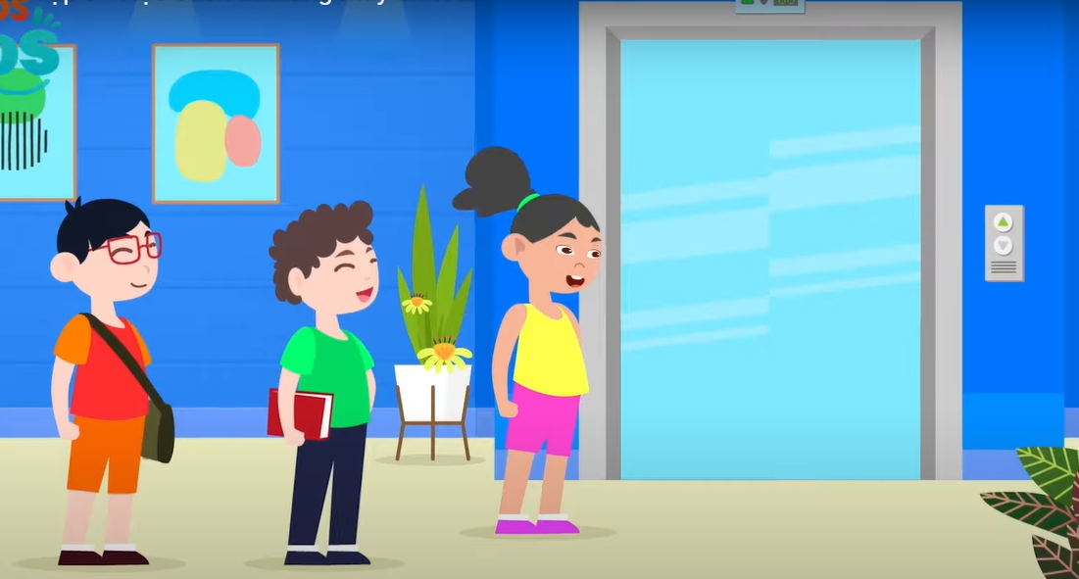
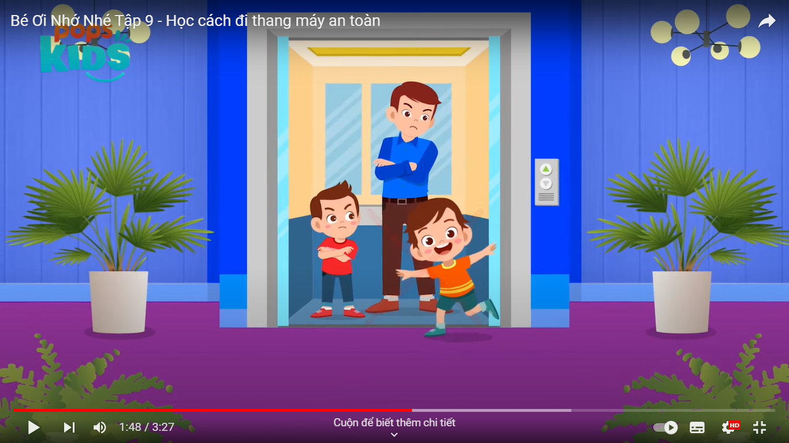
Câu 1: Bé làm gì khi đi thang máy?
A
B
Đùa nghịch trước cửa thang máy
Bấm nghịch các nút trong thang máy
C
D
Xếp hàng trước khi vào thang máy
Đứng chắn trước cửa vào thang máy

Slide 3
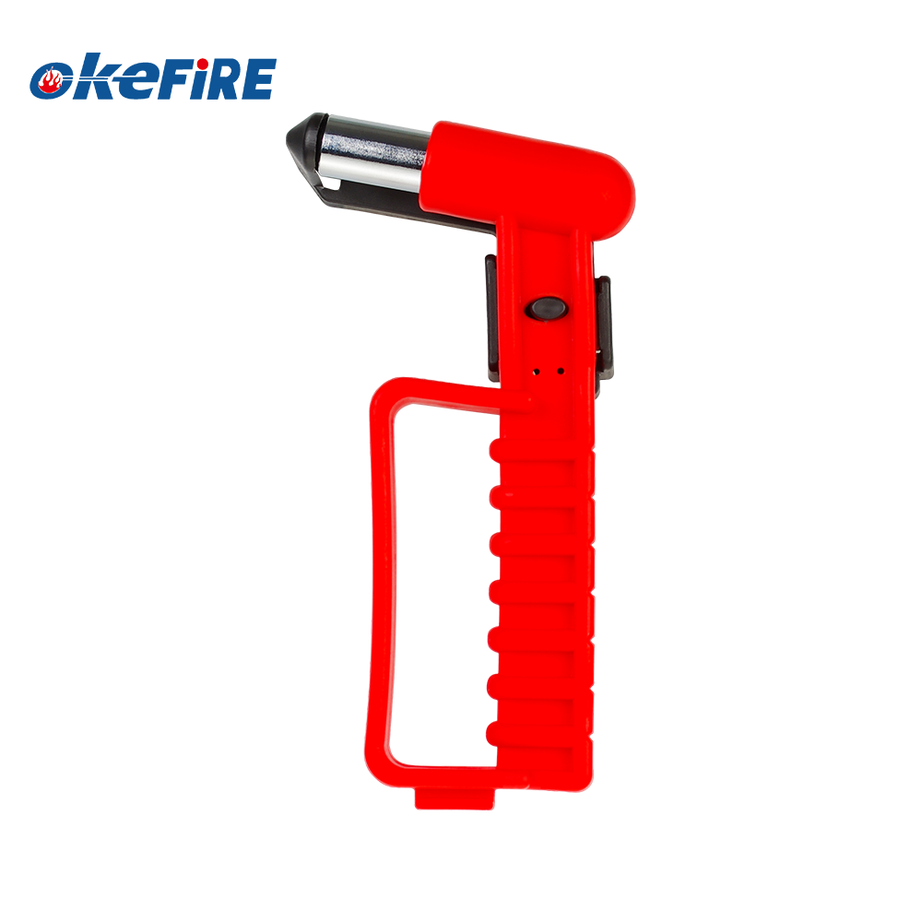
A
Búa đóng đinh
Câu 2: Đây là thiết bị gì?
B
Đồ chơi
C
Búa thoát hiểm khẩn cấp
D
Bút sắt

Slide 4
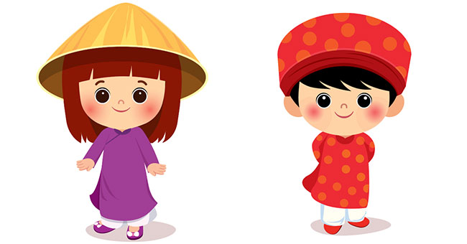
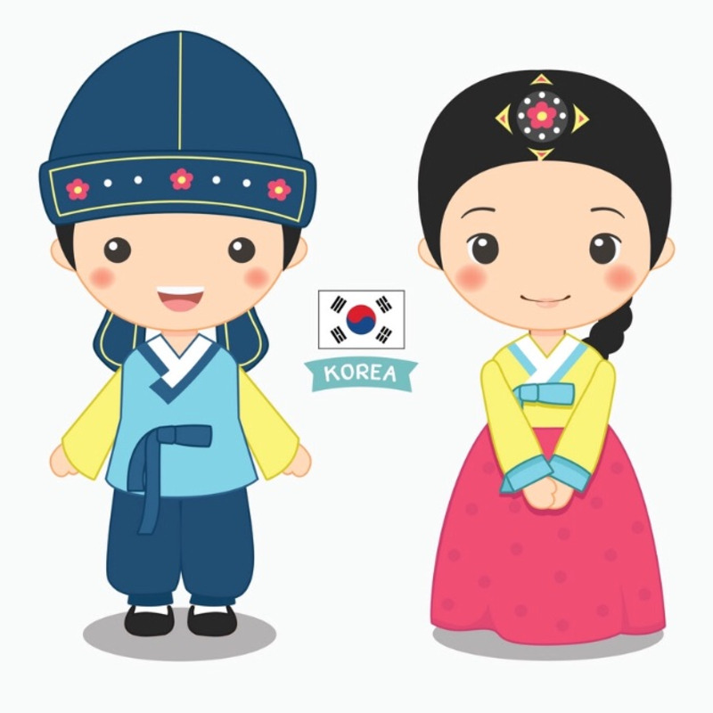
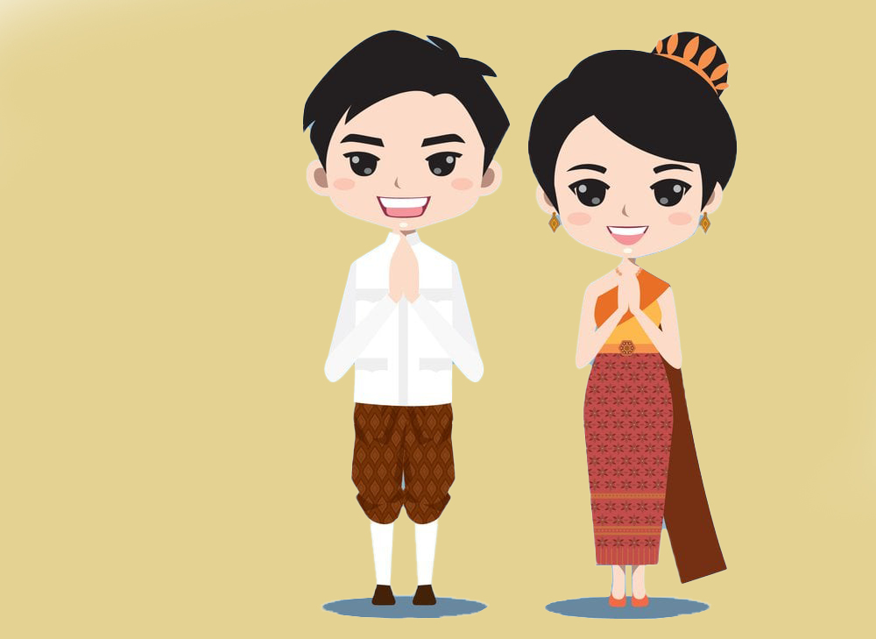
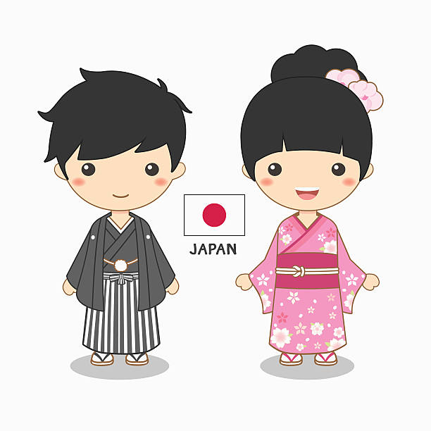
Câu 3: Đâu là trang phục
truyền thống của Việt Nam?
A
B
Áo dài
Hanbok
C
D
Chut thai
Kimono

Slide 5
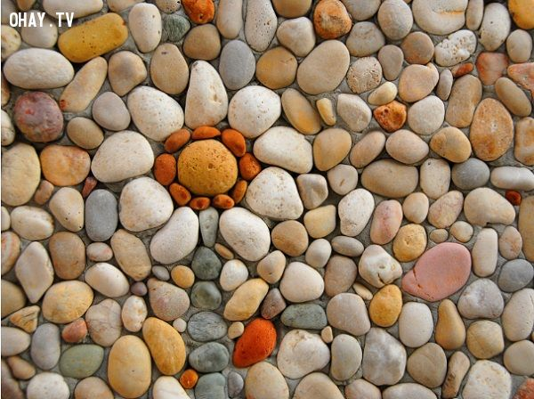
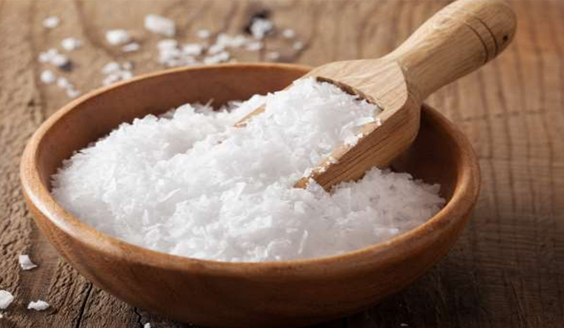
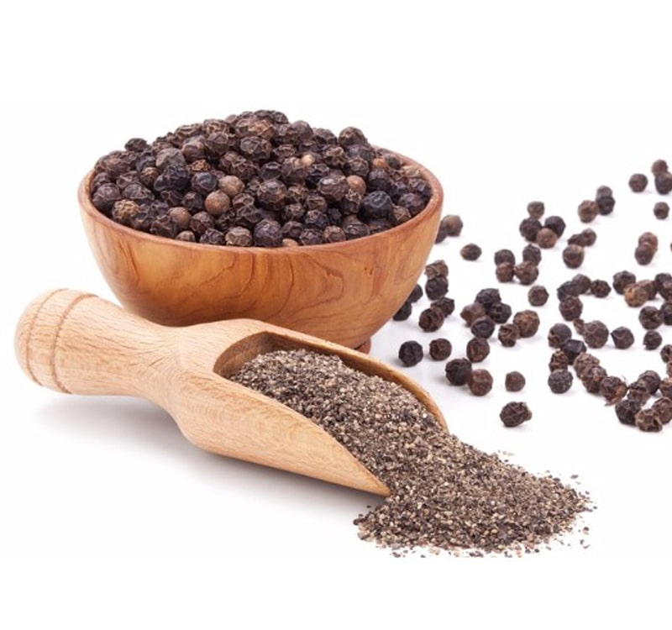
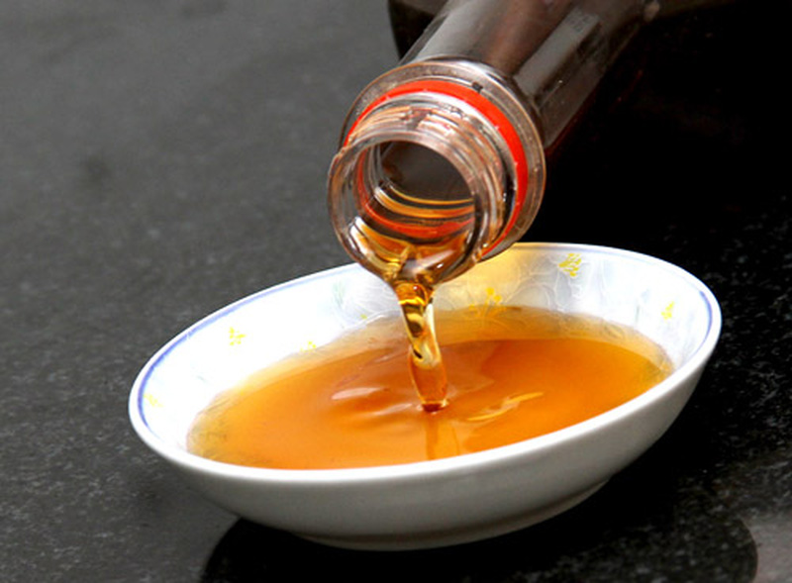
Câu 4: Làm thế nào để quả trứng
nổi trong cốc nước?
A
B
Cho sỏi vào cốc nước
Cho muối vào cốc nước
C
D
Cho hạt tiêu vào cốc nước
Cho nước mắm vào cốc nước

Slide 6
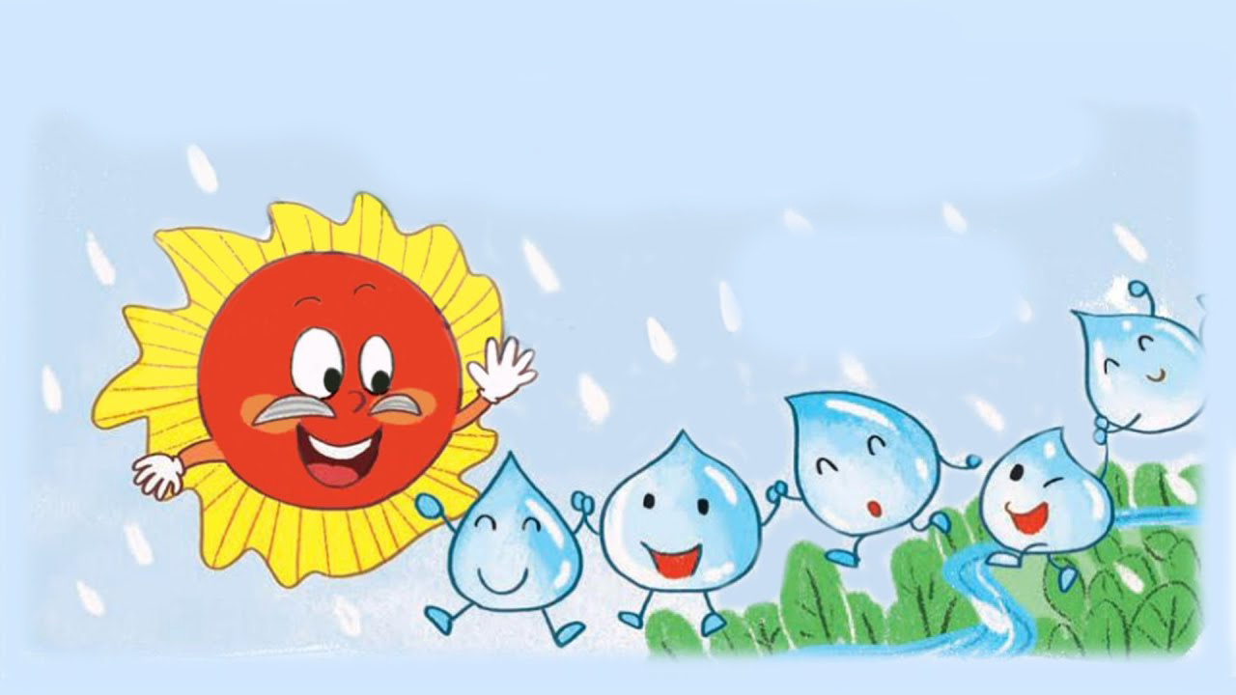
A
Giọt nước tí xíu
Câu 5: Đây là hình ảnh trong câu chuyện gì?
B
Sự tích giọt sương
C
Sự tích mặt trăng mặt trời
D
Giọt nước và mặt trời

Slide 7
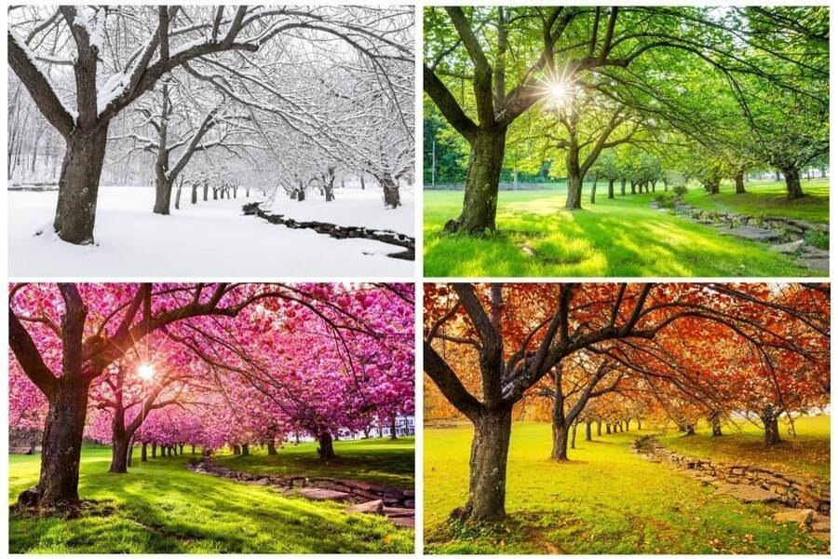
Câu 6: Trong bài thơ “Nắng bốn mùa”, câu thơ
“Hung hăng hay giận dữ” miêu tả ánh nắng mùa nào?
A
B
Nắng mùa Xuân
Nắng mùa Hè
C
D
Nắng mùa Thu
Nắng mùa Đông

Slide 8
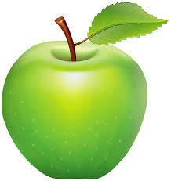

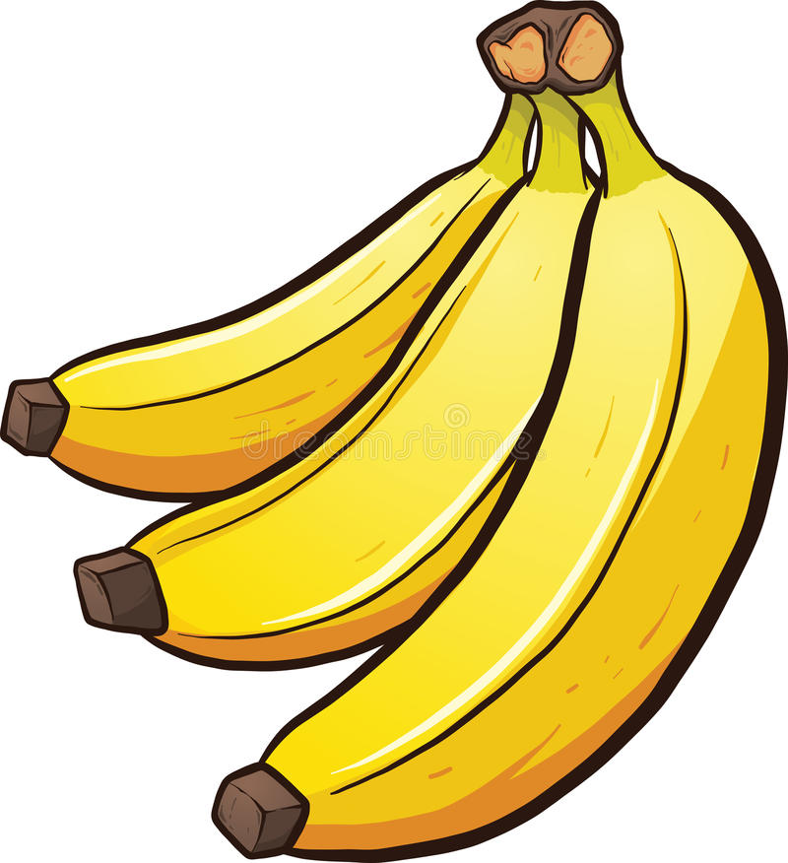
Câu 7: Bé hãy chọn đáp án đúng
để hoàn thành dãy quy tắc sau
A
B
C
D

Slide 9
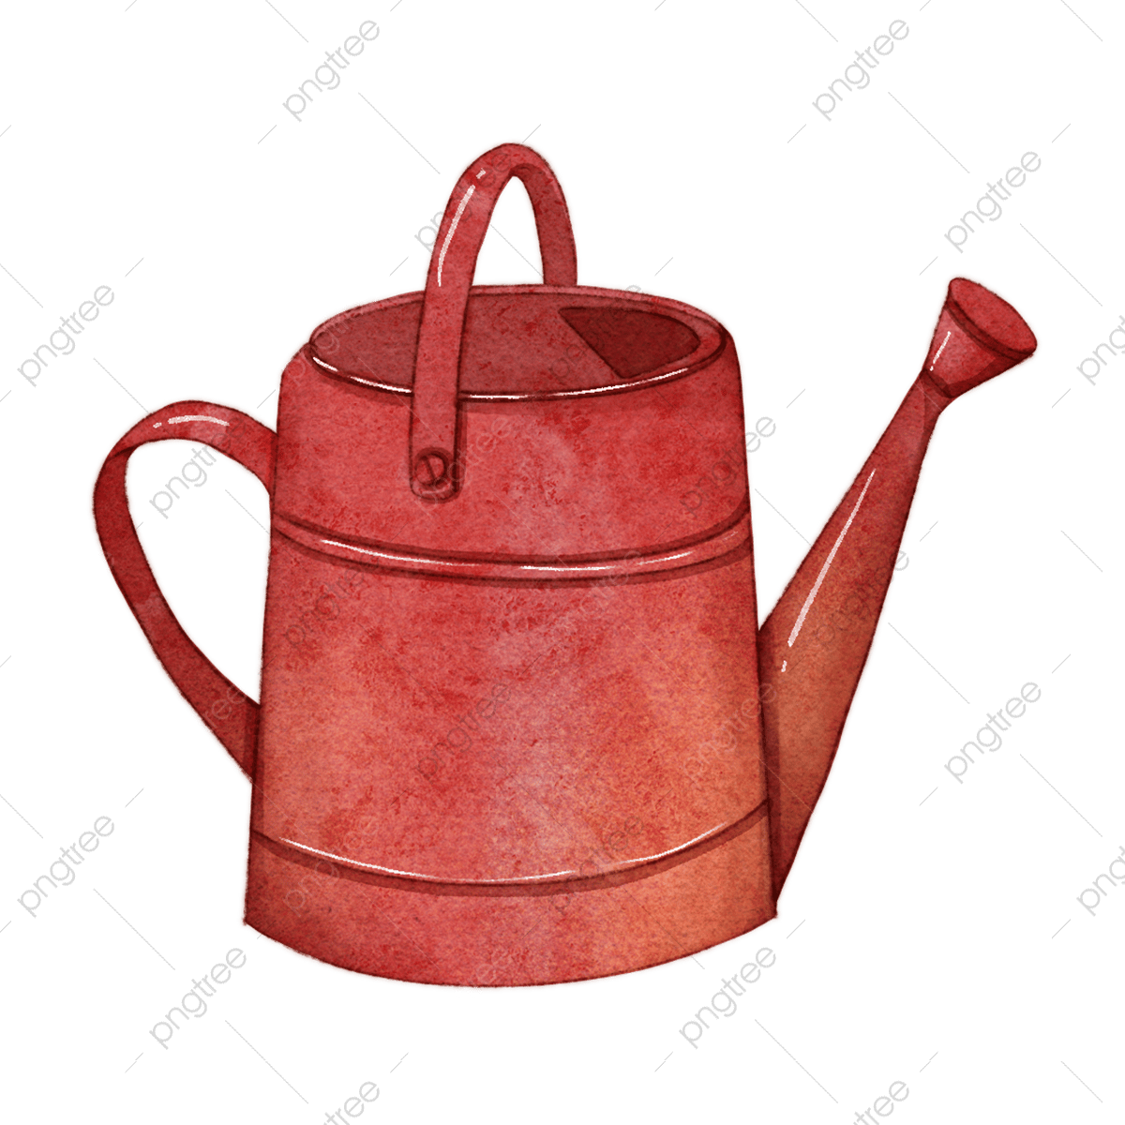

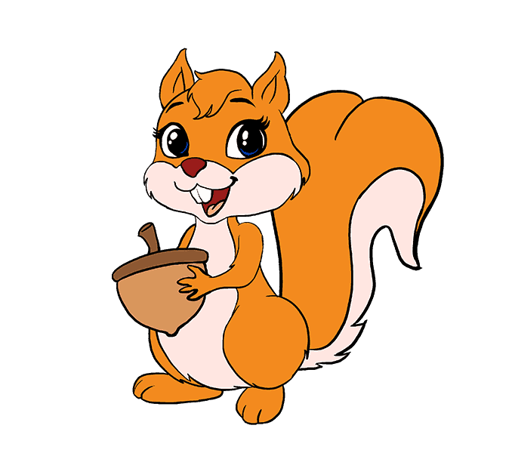

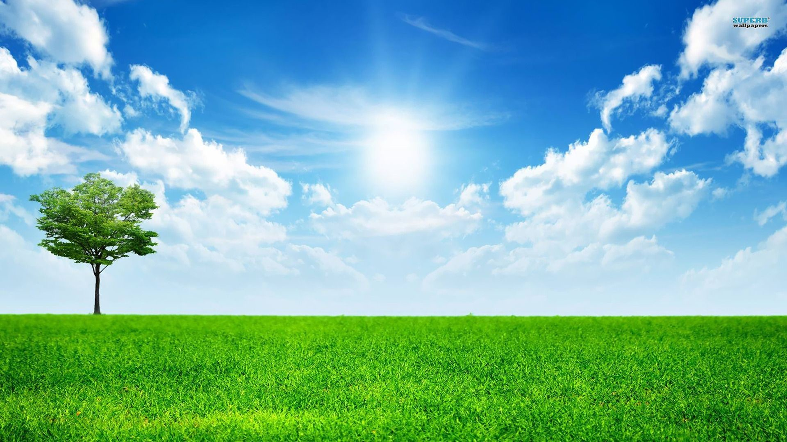
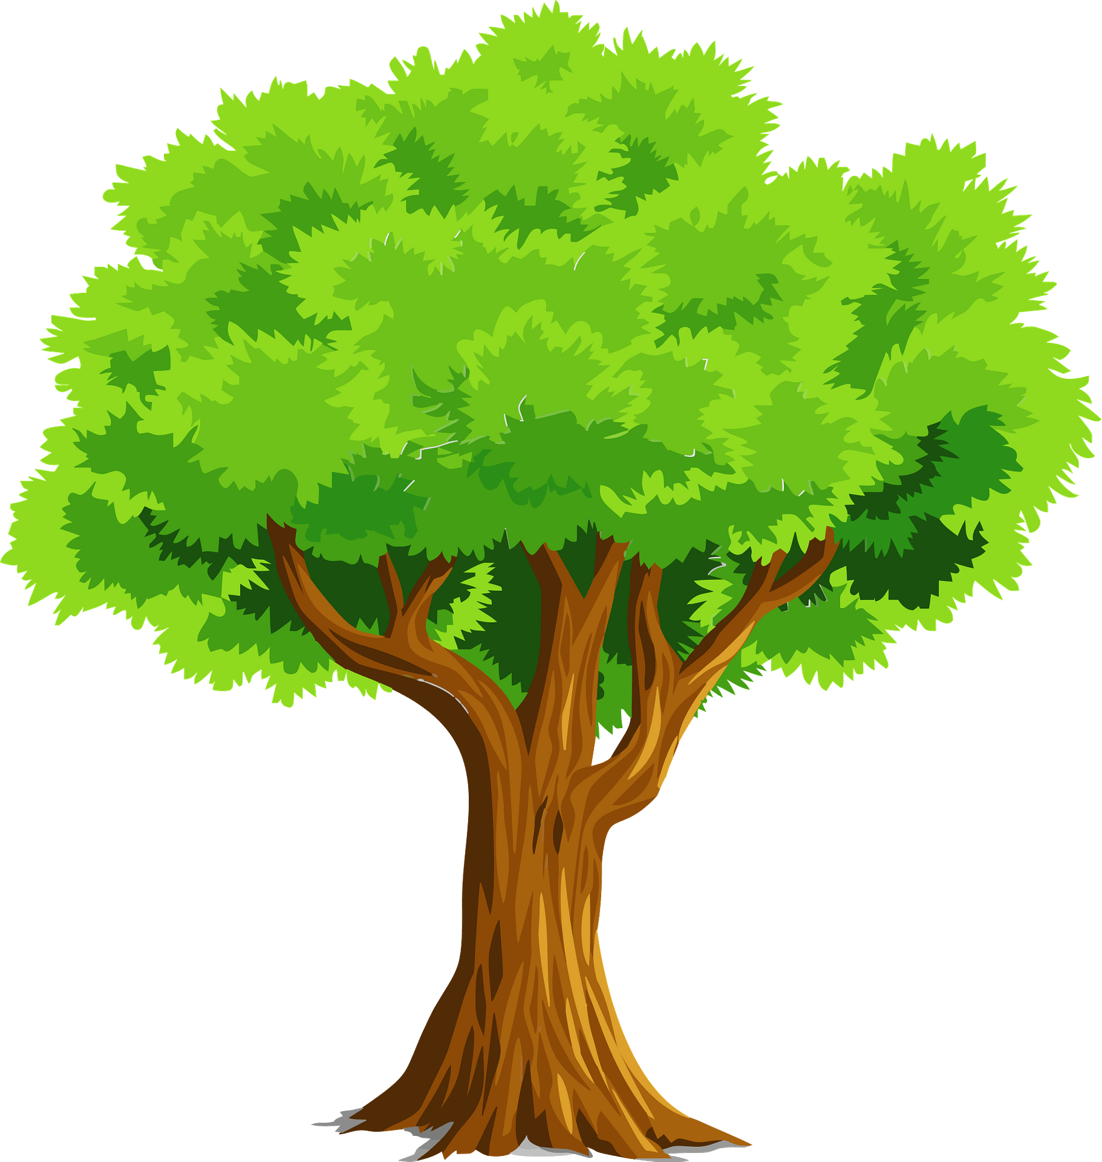


A
Bình tưới nước
và ông mặt trời
Câu 8: Cho các đối tượng sau, bé hãy cho biết phía bên phải của bạn nhỏ là những đối tượng nào?
B
Sóc và chim
C
Cây và sóc
D
Ông mặt trời
và chậu hoa

Slide 10

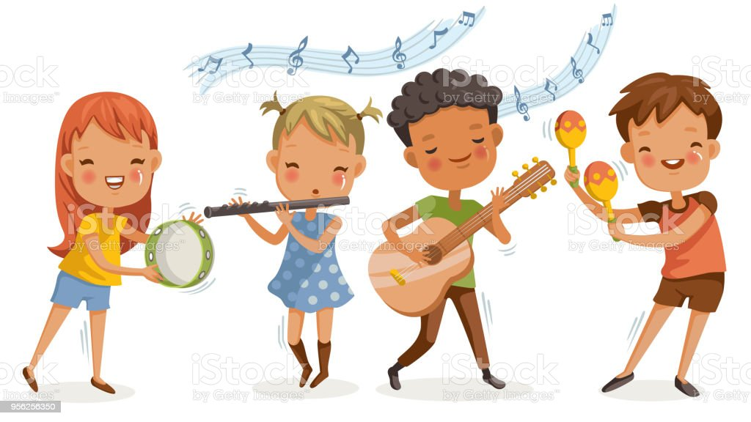
A
Cái cây xanh xanh
Câu 9: Đây là giai điệu của bài hát nào?
B
Lý cây xanh
C
Con chim non
D
Cây xanh và đàn chim

Slide 11


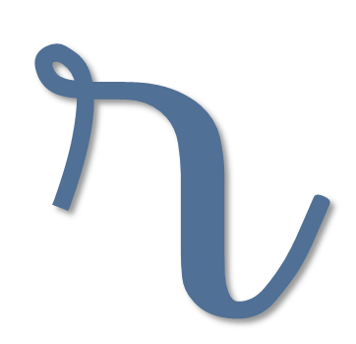
A
2 chữ r
Câu 10: Hình ảnh sau có tất cả bao nhiêu chữ r?
B
3 chữ r
v
r
c
a
o
C
ê
4 chữ r
B
R
D
5 chữ r

